Slide 1

ELVEX
WWW.ELVEX.HU

Slide 2

TARTALOMJEGYZÉK
3.TÉMA
4.ELVEX.HU BEMUTATÁSA
5.ELVEX.HU CÉLJA
6.TERMÉKEK
7.ÉRDEKLŐDÉSI KÖRE
8.SECOND-HAND PIAC JELENTŐSÉGE
9.REGISZTRÁCIÓ ÉS PROFIL SZERKESZTÉS
10.BEJELENTKEZÉS ÉS ELFELEJTETT JELSZÓ
11.TERMÉKFELTÖLTÉS
12.ÜZENETKÜLDÉSI RENDSZER

Slide 3
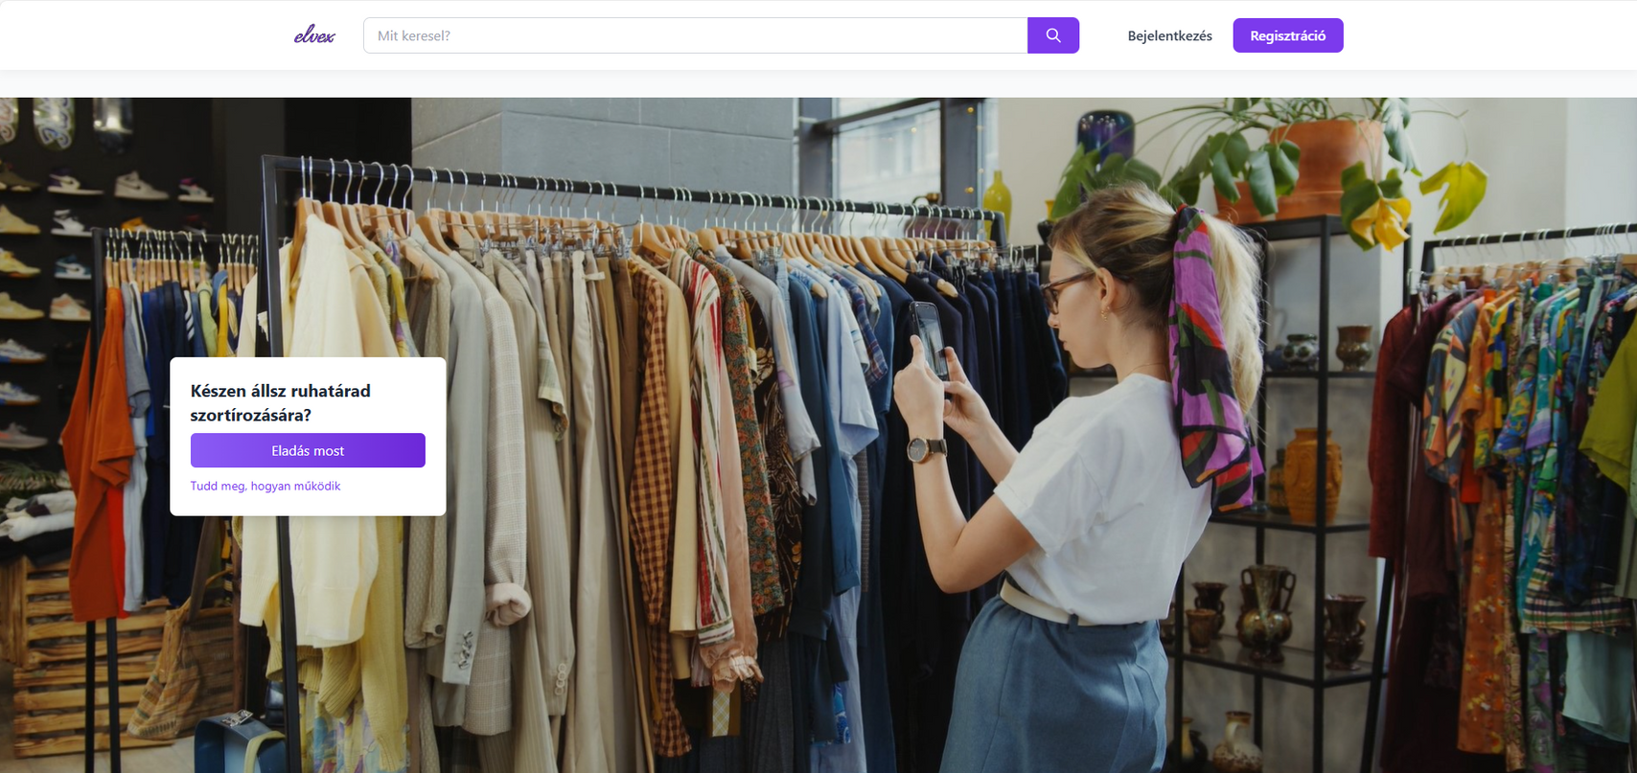
A TÉMA
EGY SECOND-HAND WEBSHOP

Slide 4

MI AZ ELVEX.HU?
AZ ELVEX.HU EGY ONLINE SECOND-HAND WEBSHOP, AHOL HASZNÁLT ÉS ÚJ TERMÉKEKET LEHET VÁSÁROLNI
ILLETVE ELADNI.
CÉLJA: A FENNTARTHATÓSÁG TÁMOGATÁSA ÉS A KÖZÖSSÉGI VÁSÁRLÁS ÉLMÉNYÉNEK MEGTEREMTÉSE.
FÖLÖSLEGES HULLADÉK TERMELÉSÉNEK CSÖKKENTÉSE, EZZEL IS A FÖLD ÓVÁSA

Slide 5
AZ ELVEX.HU KÜLDETÉSE
FENNTARTHATÓSÁG: A HASZNÁLT TERMÉKEK ÚJRAHASZNOSÍTÁSA CSÖKKENTI A HULLADÉKOT.
KÖZÖSSÉGÉPÍTÉS: VÁSÁRLÓK ÉS ELADÓK KÖZÖTTI KAPCSOLAT ERŐSÍTÉSE.
ELÉRHETŐSÉG: MEGFIZETHETŐ ÁRAK ÉS SZÉLES TERMÉKKÍNÁLAT.

Slide 6
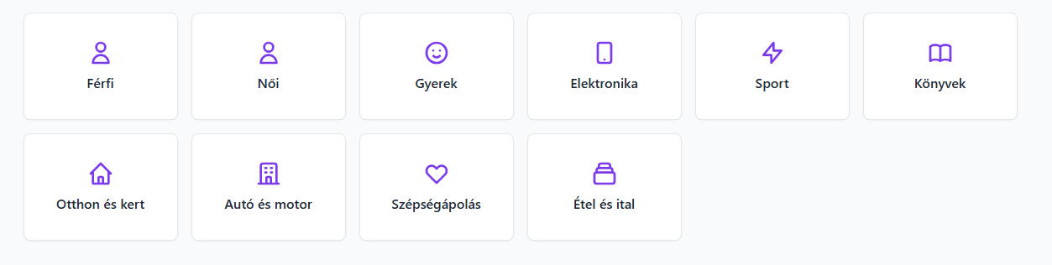
MILYEN TERMÉKEKET TALÁLUNK AZ ELVEX.HU-N?
AZ ELVEX.HU SZÉLES TERMÉKKÍNÁLATOT BIZTOSÍT, AMELY AZ ALÁBBI FŐBB KATEGÓRIÁKRA OSZTHATÓ:

Slide 7
CÉLKÖZÖNSÉG
DIVATRAJONGÓK: AKIK EGYEDI RUHADARABOKAT, KIEGÉSZÍTŐKET KERESNEK, VAGY MEGÚJÍTJÁK A RUHATÁRUKAT.
TECHNIKA MEGSZÁLLOTTAK: AKIK LECSERÉLNÉK RÉGI ESZKÖZEIKET, VAGY HASZNÁLTAN KERESNEK JÓ VÉTELT.
LAKBERENDEZŐK: AKIK ÚJ HANGULATOT SZERETNÉNEK VARÁZSOLNI OTTHONUKBA KÜLÖNLEGES BÚTOROKKAL, DEKORÁCIÓKKAL.
SZÜLŐK: AKIK KINŐTT RUHÁKAT, JÁTÉKOKAT ADNÁNAK EL, VAGY KEDVEZŐ ÁRON SZEREZNÉNEK BE A GYEREKNEK.
AKÁRKI MÁS: AKI ADNA EL VAGY VENNE HASZNÁLT DOLGOKAT!

Slide 8
A SECONDHAND PIAC JELENTŐSÉGE
TARTALOM:
AZ ELMÚLT ÉVEKBEN A SECONDHAND PIAC GLOBÁLISAN JELENTŐS NÖVEKEDÉST MUTATOTT.
AZ ONLINE PLATFORMOK, MINT AZ ELVEX.HU, KULCSSZEREPET JÁTSZANAK EBBEN A NÖVEKEDÉSBEN, MIVEL EGYSZERŰBBÉ ÉS KÉNYELMESEBBÉ TESZIK A HASZNÁLT TERMÉKEK ADÁSVÉTELÉT.
STATISZTIKÁK:
A SECONDHAND PIAC ÉRTÉKE 2022-BEN MEGHALADTA A 100 MILLIÁRD DOLLÁRT VILÁGSZERTE.
AZ EMBEREK 70%-A NYITOTTABB A HASZNÁLT TERMÉKEK VÁSÁRLÁSÁRA, MINT 5 ÉVVEL EZELŐTT.
FENNTARTHATÓSÁGI SZEMPONTOK:
A SECONDHAND VÁSÁRLÁS CSÖKKENTI AZ ÚJ TERMÉKEK IRÁNTI KERESLETET, EZÁLTAL KEVESEBB ERŐFORRÁST HASZNÁLUNK FEL.
KEVESEBB HULLADÉK KERÜL A SZEMÉTTELEPEKRE.
AZ ELVEX.HU HOZZÁJÁRUL EHHEZ A NÖVEKEDÉSHEZ AZÁLTAL, HOGY EGY KÖNNYEN HASZNÁLHATÓ PLATFORMOT BIZTOSÍT.

Slide 9
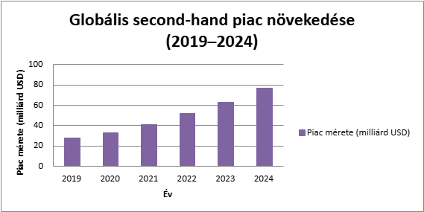
🔍 Források
Statista: Secondhand apparel market value by segment worldwide 2018-2028
The Guardian: AI and US tariffs expected to fuel fresh surge in secondhand fashion sales
9

Slide 10
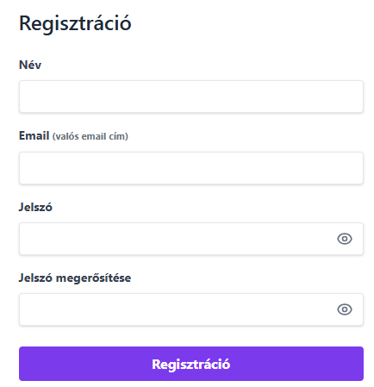
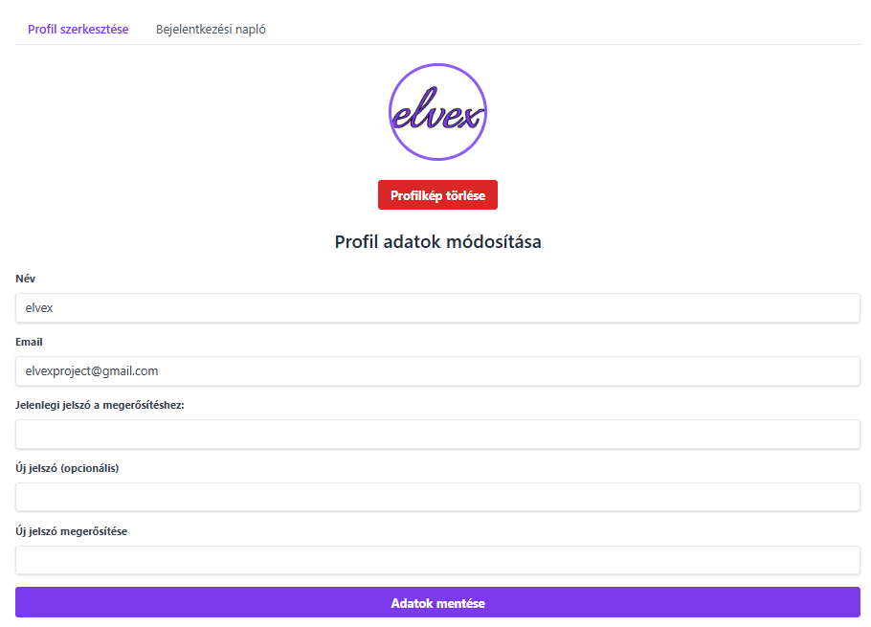
REGISZTRÁCIÓ ÉS PROFIL SZERKESZTÉS
MIÉRT FONTOS A REGISZTRÁCIÓ?
PROFIL ADATOK MÓDOSÍTÁSA
A VÁSÁRLÓK ÉS ELADÓK KÖZÖTTI BIZALOM ALAPJA A HITELES PROFIL.
A REGISZTRÁLT FELHASZNÁLÓK ÉRTÉKELÉSEKET KAPHATNAK, AMI SEGÍT A MEGBÍZHATÓSÁG NÖVELÉSÉBEN.
MÓDOSÍTHATÓ ADATOK:
-NÉV
-EMAIL
-JELSZÓ
-PROFILKÉP

Slide 11
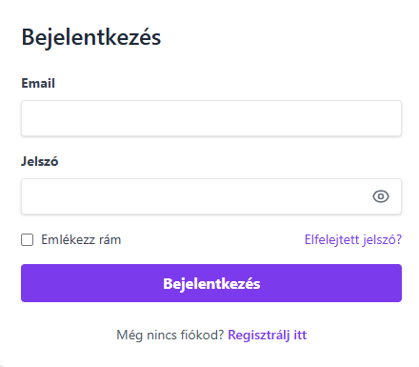
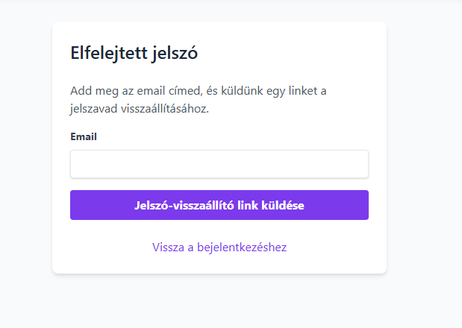
BEJELENTKEZÉS ÉS ELFELEJTETT JELSZÓ

Slide 12
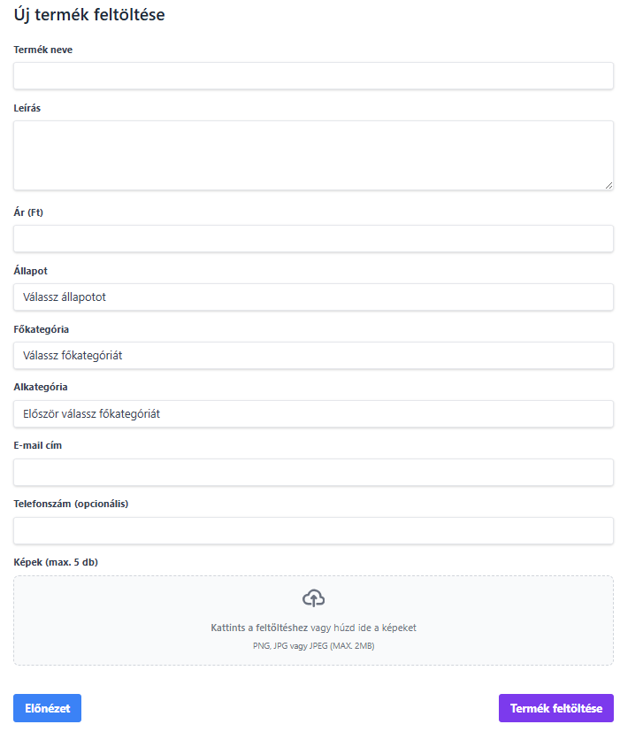
TERMÉKFELTÖLTÉS
AZ ELVEX.HU EGYIK LEGFONTOSABB FUNKCIÓJA, HOGY LEHETŐSÉGET BIZTOSÍT A FELHASZNÁLÓKNAK TERMÉKEK ELADÁSÁRA.
TIPPEK A SIKERES TERMÉKFELTÖLTÉSHEZ
LÉGY ŐSZINTE A TERMÉK ÁLLAPOTÁVAL KAPCSOLATBAN.
HASZNÁLJ KULCSSZAVAKAT A LEÍRÁSBAN, HOGY A VÁSÁRLÓK KÖNNYEN MEGTALÁLJÁK A TERMÉKET.
ÁLLÍTS BE VERSENYKÉPES ÁRAT.

Slide 13
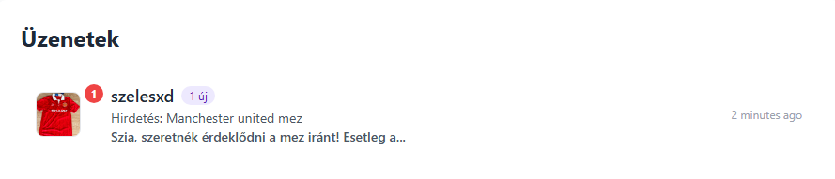
ÜZENETKÜLDÉSI RENDSZER
-SZÖVEGES ÜZENETEK KÜLDÉSE
-ÉRTESÍTÉSEK
-BIZTONSÁG

Slide 14
ELVEX
2025
E-mail
info@elvex.hu
Website
www.elvex.hu
Telefonszám
+36 30 123 4567
Cím
4700 Mátészalka Gépészeti Technikum
ELVEX
www.elvex.hu

